Slide 2
《大考卷》6人语下教用
第三单元过关测试卷

Slide 5
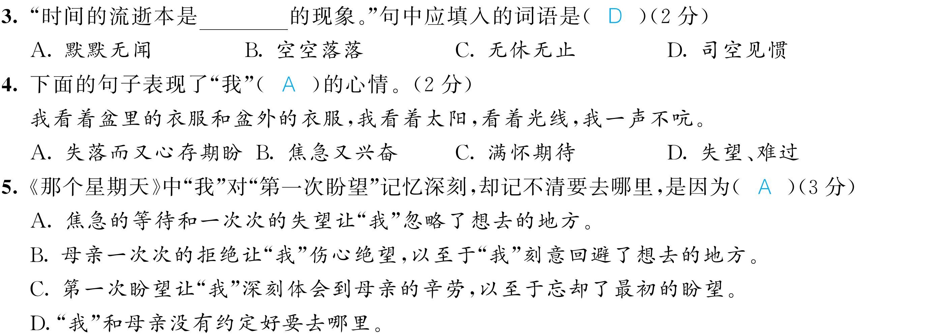

Slide 7
